Slide 1
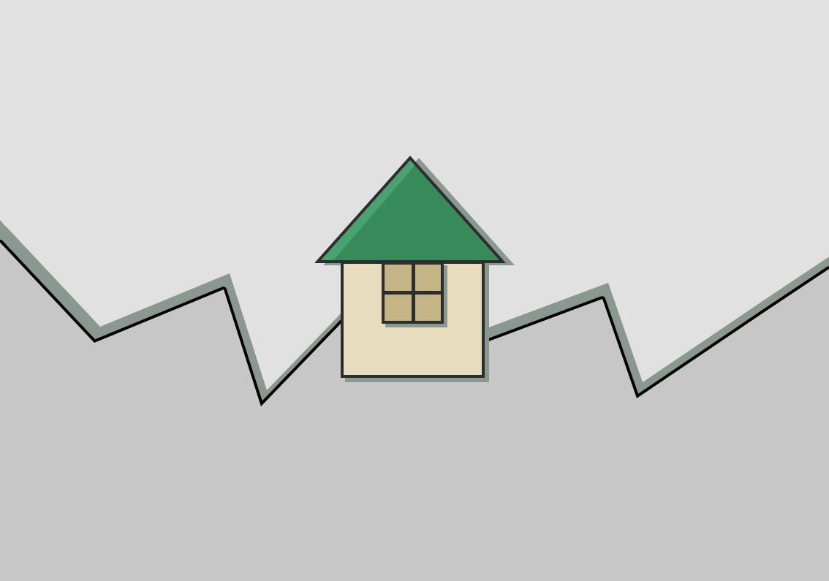
Smart Home
팀 명 | 5G
팀 장 | 박지은
팀 원 | 구자윤, 김주연, 정용기, 조성빈, 조지윤
기 간 | 2020.03.01~2020.03.25
Notes:
2020.03.25: 김주연 - 테마 적용

Slide 2



Contents
Summary
Process
Function
Demonstration
개요
과정
기능
시연
Notes:
2020.03.25: 김주연 - 테마 적용, 목차 정리
목차(Contents)
개요(Summary): 배경, 컨셉, 소개, 기술스택 (모든 내용을 장표로 만들 필요 없이 간단하게 말로 표현하면 좋을 거 같아요.)
과정(Process): 스마트홈 프로세스 과정
기능(Function): 각 기능별 소개 및 동영상
시연(Demonstration): 전체 프로세스 과정 시연하는 동영상 재생 혹은 배포한 웹 보여주는 것으로 끝
→ 비중은 기능과 시연에 많이 신경써주면 좋겠습니다.

Slide 3




Summary
프로젝트 서비스명: Smart Home
스마트 기기
IoT 장치 제어
모니터링
생활패턴 분석
Notes:
2020.03.25: 김주연 - 테마 적용, 개요 정리
주제 : 스마트 홈(Smart Home)
서비스 명 : 나혼자 스마트 홈
서비스 소개: 스마트 홈은 생활 환경에 다양한 자동화 서비스를 제공하는 주거 서비스이며, 사용자가 집에 있지 않아도 원격으로 집 안의 기기를 체크하고 제어가 가능하다.
서비스의 차별성: 집안에 모든 기기들이 IoT 기능을 갖지 않아도 간단히 라즈베리파이와 몇 개의 센서들만 가지고 쉽게 스마트홈을 구현할 수 있도록 한다. 서비스가 사용자에게 커스터마이징 될 수 있도록 사용자의 자유도를 올린다. 불필요하게 과도한 서비스보다 실생활에서 진짜로 불편했던 것들을 개선하고 편리하도록 만드는 것이 이 서비스의 차별점이다.

Slide 4



Summary
제작 배경
탄탄한 인프라
잠재적 수요 증가
성장하는 시장
Notes:
1.2020년 5G 상용화 -> 탄탄한 인프라 구축 / 이동통신3사 및 대기업 등 다양한 홈 iot 서비스 개발 => 탄탄한 경쟁시장 형성
2.국내 1인 가구와 고령인구는 계속 증가하고 있음 -> 1인가구 : 보안에 대한 걱정 많음. 편리한 것을 좋아함 / 고령인구 : 취약계층이라 혼자있음 위험함(ex: 혼자 있을 때 갑자기 쓰러짐)
3. 정부(산업통상자원부 및 과학기술정보통신부)의 2022년까지 스마트홈 대규모 투자 지원.

Slide 5
Summary
5G Smart Home?
Smart Home
Security
Fan
Styler
IoT history
Analysis
Light
Notes:
스마트 홈 컨셉 : 크게 6가지
cctv 및 지문인식을 통한 안전보안
원격으로 전등끄기, 온도 제어 스마트 선풍기로 에너지 절약 해결
내말을 알아 듣고 대답까지 해주는 미니스피커
데이터 기반으로 오늘의 코디를 추천하는 스마트 코디네이터
스마트 홈 센서 기반으로 우리집 데이터 분석 가능
….

Slide 6

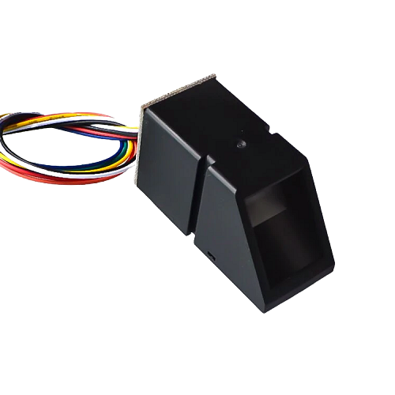
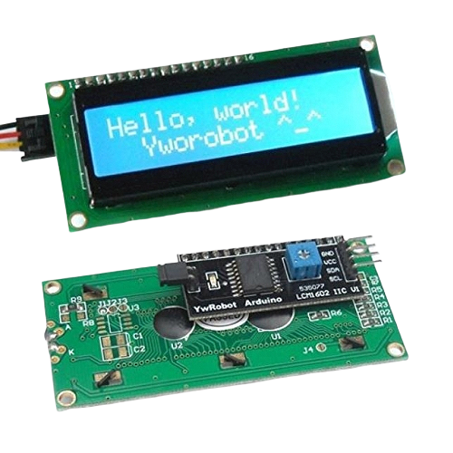
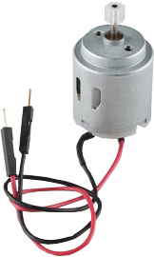
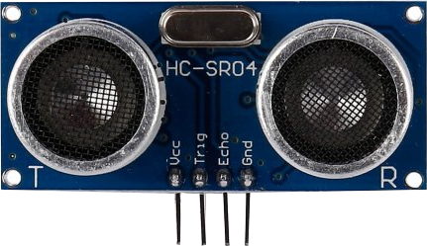
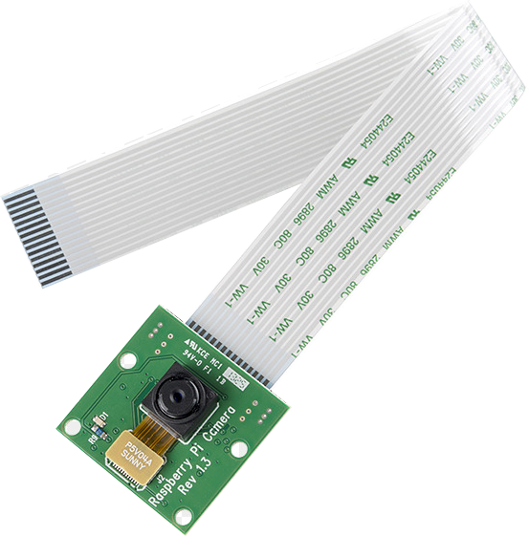
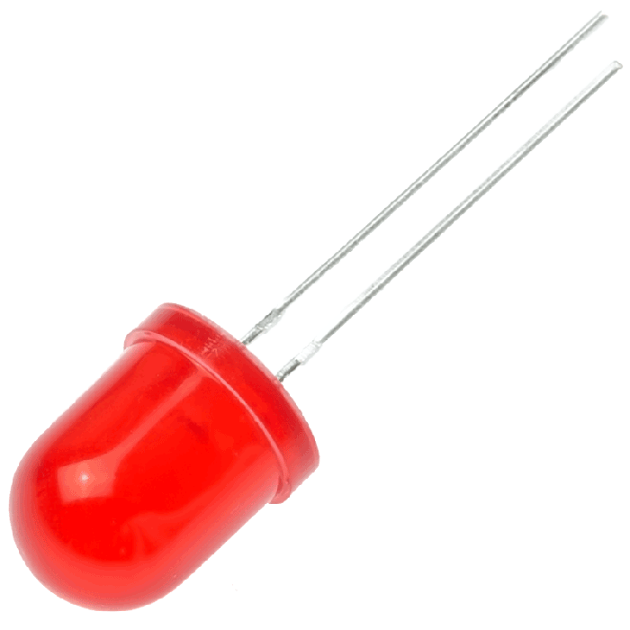

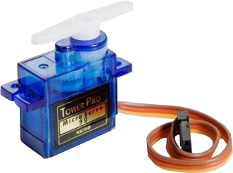
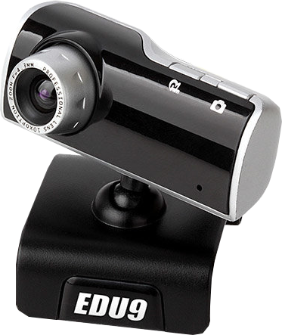

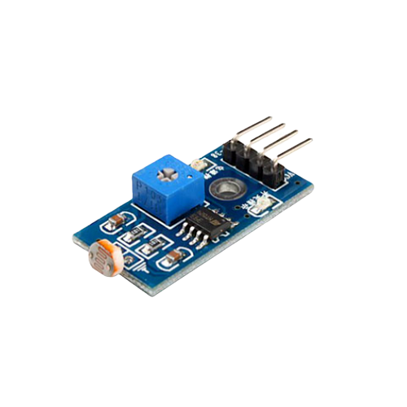
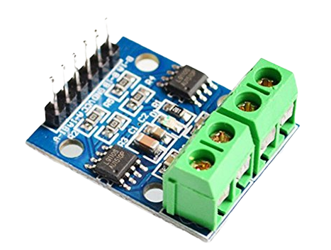
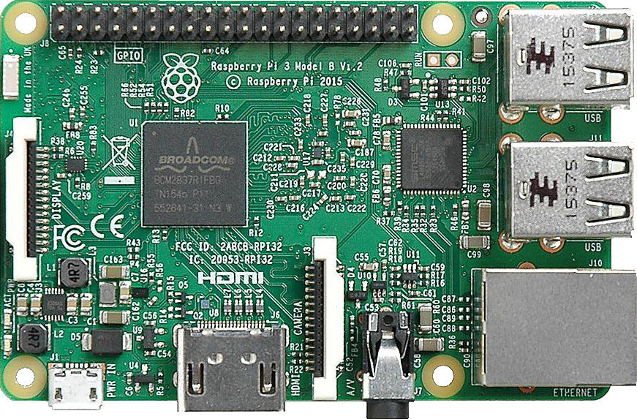
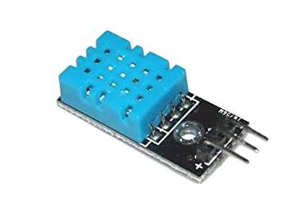
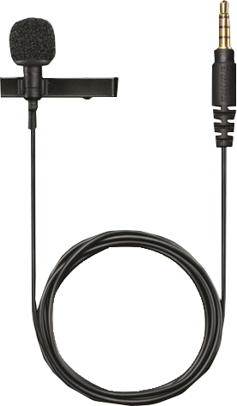

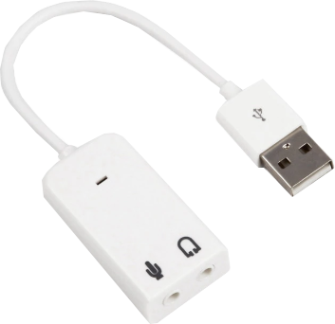
Summary
개발 환경 (H/W)
Single
Board
Computer
Device
Sensor
Notes:
2020.03.25: 김주연 - 테마 적용, 개발 환경 정리
→ 개발 하실때, 사용했던 센서, 디바이스(장치) 등 추가해주세요.

Slide 7





















Summary
개발 환경 (S/W)
Server
Language
Framework
Database
Library
Tool
Notes:
2020.03.25: 김주연 - 테마 적용, 개발 환경 정리
→ 개발 하실때, 사용했던 라이브러리, 툴, 언어 등등 여기 있는거 외에 더 있다면 추가해주세요.

Slide 8













Process
사용자
CCTV
촬영
지문인식 통과
현관문 열림
현관문 출입
현관문 닫힘
센서등 켜짐
조명 제어
웹에서 제어
음성 인식
제어
데이터 보기
웹캠 촬영
스타일 자동 추천
선풍기
자동 실행
오늘 날씨
정보 요청
로그 파일
웹
웹
실시간 온습도
음성 인식
Notes:
2020.03.25: 김주연 - 테마 적용, 이 페이지에는 스마트홈 전체 프로세스 넣으면 좋겠습니다.
→ 사용자 입장에서의 프로세스(과정)입니다.
2020.03.26: 박지은 - 이미지 찾아서 추가
-> 이 ppt 테마가 제공하는 아이콘이 따로 있는 거라면, 지우고 수정하세요! 없나 싶어서 찾아 넣었습니다.

Slide 9
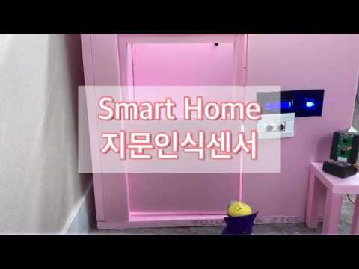
Function
지문인식으로 현관문 OPEN

Slide 10
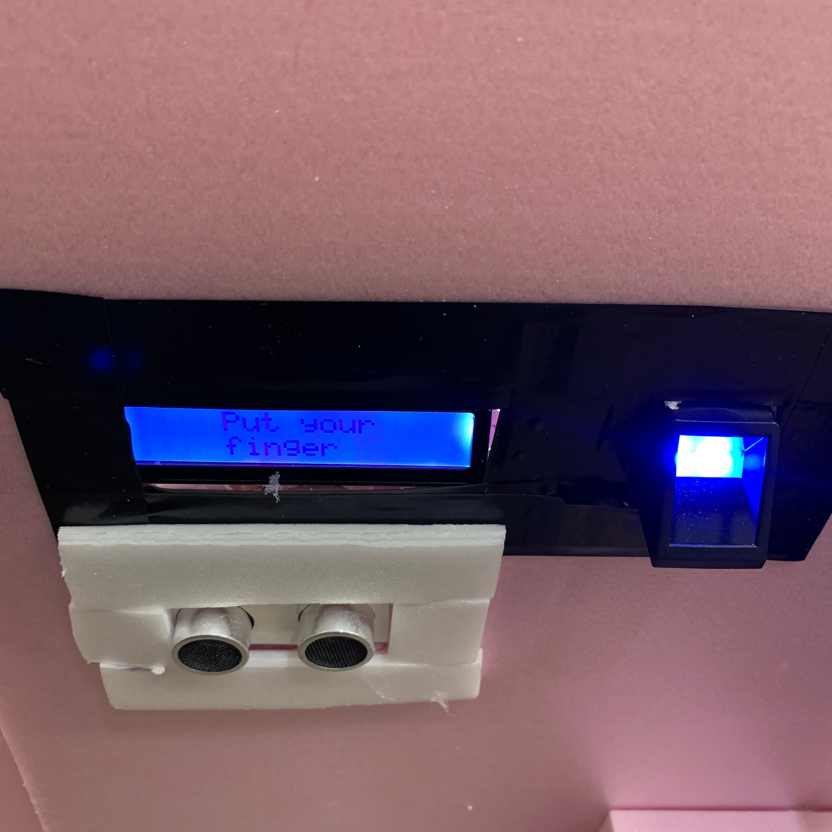


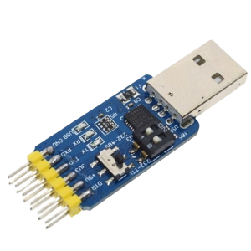




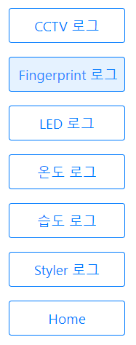
Function
지문인식으로 현관문 OPEN
i2c 통신
LCD에
인식 결과 표시
LCD driver
라이브러리
Serial 통신
Finger Print
라이브러리
지문이미지가
Packet 형태로 전송
사용자의 지문을
이미지 형태로 읽음
라즈베리파이에 광학지문센서와
16x02 LCD 모듈을 연결
웹에서
로그 파일 확인
Notes:
지문인식으로 보안을 강화했습니다.
이 기능을 구현하기 위해서 지문인식센서와 LCD모듈을 이용하였습니다.
지문인식센서에 사용자의 지문을 스캔하면, 지문이 시리얼 통신을 통해 라즈베리파이에 전송됩니다.
등록된 지문을 스캔하면 LCD판에 석세스가 뜨고,
그렇지 않다면 fail이 뜹니다.
LCD판은 i2c 통신을 기반으로 구현되었습니다.
그리고 지문의 일치/비일치 여부는 로그 파일로 기록이 되어 라즈베리파이에 저장되고, 이는 flask를 이용하여 웹으로 전송되게 했습니다.

Slide 11
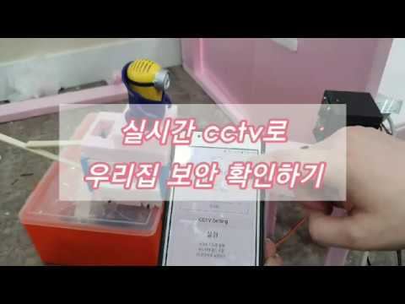
Function
각도조절 가능_실시간 CCTV

Slide 12
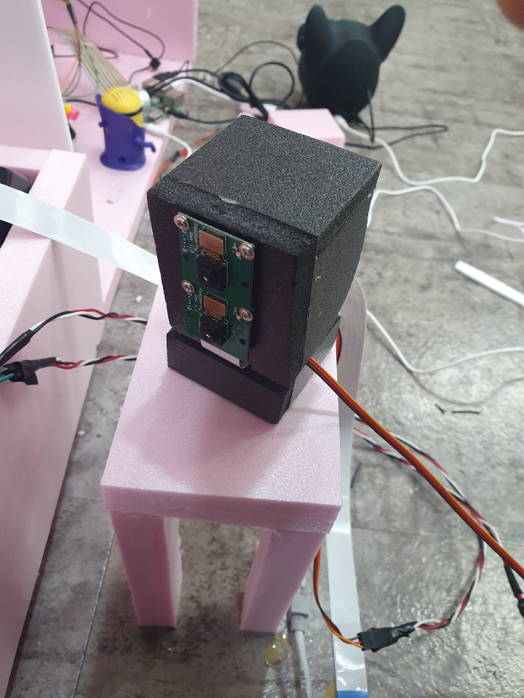
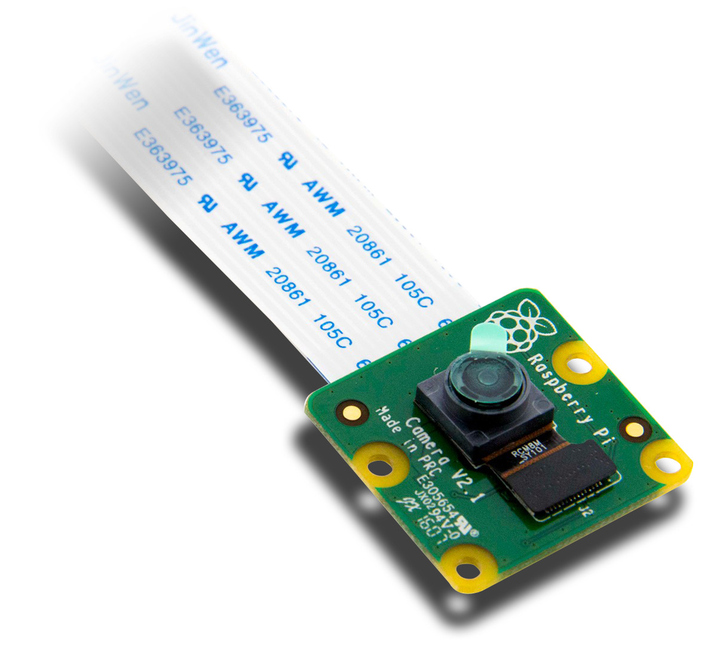




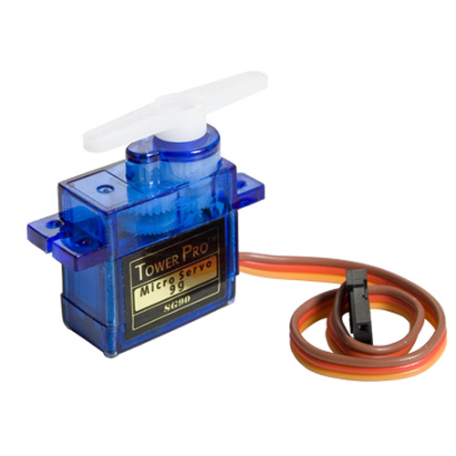
Function
각도조절 가능_실시간 CCTV
실시간 통신기능
-raspi 서버
-화면
streaming
User
Server
SERVO모터
각도조절
Notes:
대사:
라즈베리파이에서 파이썬.플라스크를 사용하여 자체의 서버를 만들고
picamera에서 jpeg의 파일형태로 지속적으로 촬영한 화면을 전송
웹앱에서 서버에 접속하여 request로 전송을 받아 실시간 화면으로 보여줄수있고
반대로 웹앱에서 라즈베리파이로 명령을 전송하여
CCTV의 내장된 모터를 조절하여 각도를 조절할 수 있고, 기록카메라의 저장시의 화질을 설정할
수도 있습니다.

Slide 13

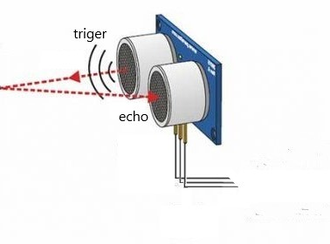

Function
보안 기록 CCTV Camera
보안 기록기능
UpLoad
중근거리
Server
초음파 센서
문 앞쪽
근접거리
User
Notes:
대사:
초음파 센서를 통해서 문으로 접근하는 사람의 거리를측정
중근거리(10-30cm거리) 접근시 사진촬영, request를 통해서 aws에 사진 파일을 바로 업로드
초근거리(10cm 이내) 접근시 영상으로 촬영하고 웹에서 열람이 가능하도록 mp4형식으로 포맷,업로드
업로드된 파일들을 웹앱을통해서 열람할수 있다.

Slide 14
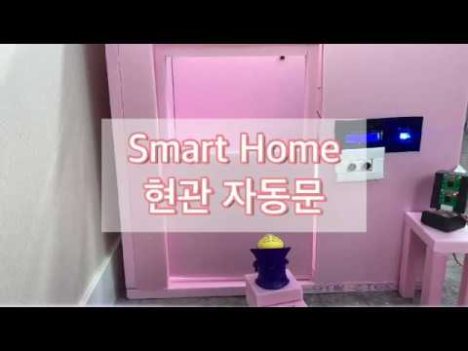
Function
자동으로 닫히는 현관문

Slide 15

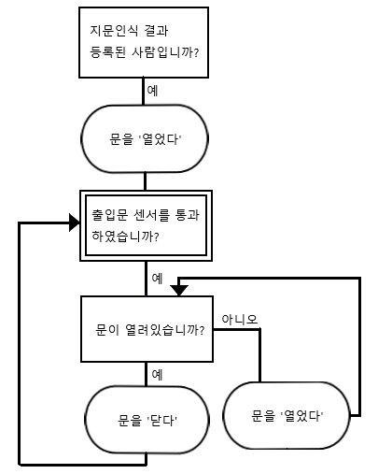
Function
자동 현관문
Auto Door
문
opne/close
사람
in/out
Notes:
대사:
알고리즘을 통한 코딩으로 사람이 출입할때에 자동으로 문을 열고 닫힘니다.
지문인식으로 등록된 사람이 인증시 문을 열어줍니다. 문을 열며서 문이 열려있다는 정보를 기억합니다.
출입로에 있는 초음파센서를 통해서 지나감을 확인하고 사람이 들어어왔다는 정보를 저장,문을 닫고 문이 닫혔다고 기억.
다시 초음파센서를 지나갈때에 사람이 집에 들어왔다는 정보를 저장햇었으므로 문을 열어줍니다. 문열림을 기억,
그리고 센서를 지나쳤기에 사람이 나갔다라는 것을 기억하고 문을 닫아줍니다.

Slide 16
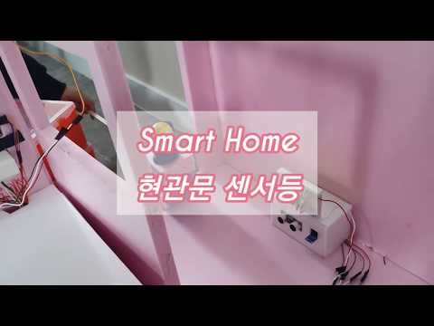
Function
현관 센서등

Slide 17
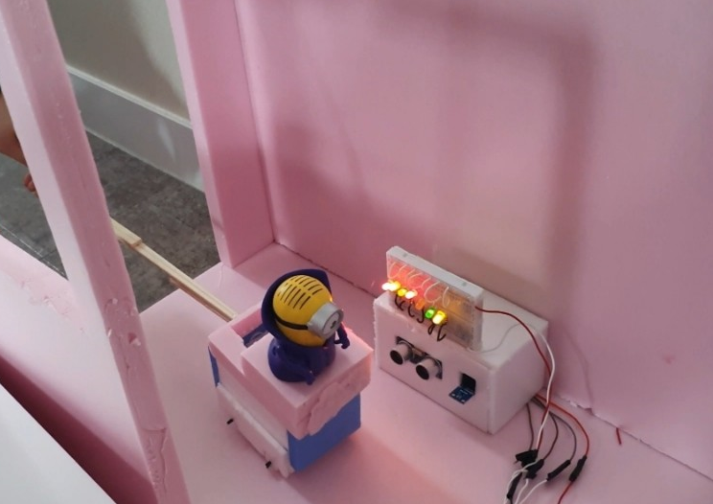

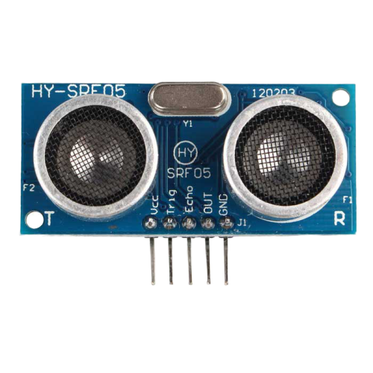

Function
현관 센서등
초음파 거리 센서로 사용자를 감지하여,
집 안의 어두운 정도에 따라 조명을 자동으로 제어
사용자O
현관이
어둡다면
조명 ON
사용자 감지
현재 밝기 확인
현관이
밝다면
조명 OFF
Notes:
지은 : 작은 하얀 박스(사진), 큰 하얀 박스(기능) 넣어주세요:) 감사합니다. (20-03-26)
우리는 이미 실생활에서 현관 센서등을 접하는데요.
이를 만들기 위해서 초음파 감지 센서와 조도 센서를 사용하였습니다.
초음파 센서는 앞에 물체가 있으면 반사파를 이용하여 물체를 감지할 수 있습니다.
조도 센서 같은 경우에는, 이 공간이 밝은지 어두운지를 확인할 수 있는 센서입니다.
그래서 초음파 센서에 물체가 감지되고, 이 공간이 어두우면 불이 자동으로 켜지는 것을 구현할 수 있었습니다.
실제로 만들게 되어서 뿌듯했고, 어려웠던 점은 초음파 센서와 조도센서가 동시에 작동해야하는데, 한 개만 작동하는 경우가 빈번해서...애를 먹었습니다.

Slide 18


Function
현관 센서등
초음파 거리 센서로 사용자를 감지하여,
집 안의 어두운 정도에 따라 조명을 자동으로 제어
사용자O
현관이
어둡다면
조명 ON
사용자 감지
현재 밝기 확인
현관이
밝다면
조명 OFF
Notes:
지은 : 작은 하얀 박스(사진), 큰 하얀 박스(기능) 넣어주세요:) 감사합니다. (20-03-26)

Slide 19
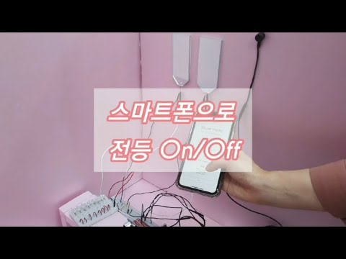
Function
조명 원격 제어

Slide 20
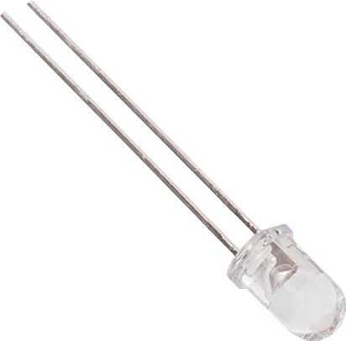

Function
조명 원격 제어
Database
HTTP
HTTP
HTTP
Server
User
Notes:
지은 : 작은 하얀 박스(사진), 큰 하얀 박스(기능) 넣어주세요:) 감사합니다. (20-03-26)
2020.03.26: 김주연 - 수정했습니다.LED가 흰색이라 박스 색 변경했어요.

Slide 21
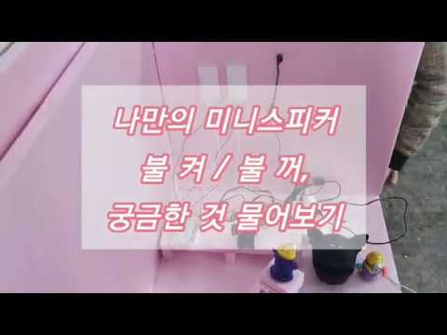
Function
음성인식 조명 제어

Slide 22
Function
음성인식 조명 제어
HTTP
Sound
Google Assistant
User
Notes:
지은 : 작은 하얀 박스(사진), 큰 하얀 박스(기능) 넣어주세요:) 감사합니다. (20-03-26)

Slide 23
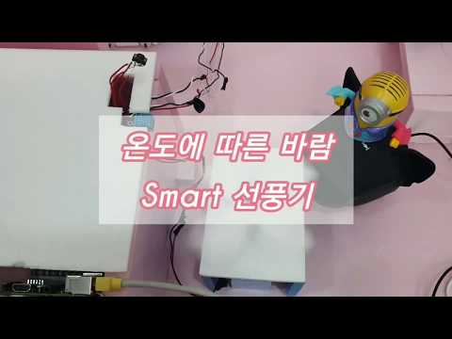
Function
Smart Fan

Slide 24
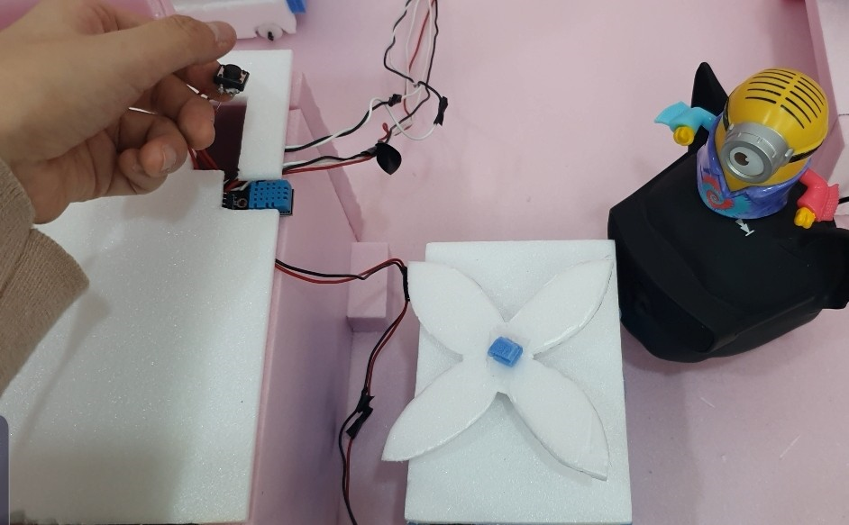


Function
Smart Fan
온도, 습도 측정
Smart Fan
강풍
약풍
no
wind
온도
바
람
세
기
시간
User
로그 기록
Notes:
지은 : 작은 하얀 박스(사진), 큰 하얀 박스(기능) 넣어주세요:) 감사합니다. (20-03-26)
스마트 선풍기를 만들 때 가장 초점을 맞춘 것은 에너지 절약이었습니다.
여름에 더우면 선풍기 강풍을 틀잖아요. 그런데 안더워도 강풍을 틀고...이래서 낭비하는 에너지가 많다고 생각했습니다.
그래서 저는 온도 습도를 측정하는 센서와 DC모터를 이용하여 선풍기를 만들게 되었습니다.
온도가 매우 높으면 자연스럽게 강풍을 불게 해주면, 온도가 낮다면 약풍 혹은 바람이 안불도록 만들었습니다.
이 스마트 선풍기의 특징은 작동하는 온도와 시간, 그리고 바람 세기를 직접 사용자가 원하는 대로 바꿀 수 있다는 점입니다.
그리고 온습도센서로 측정된 로그기록들은 플라스크를 이용하여 웹 서버에서도 볼 수 있도록 하였습니다.

Slide 25
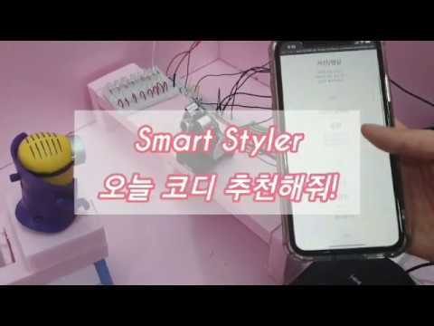
Function
Smart Styler

Slide 26
Function
Smart Styler
Database
HTTP
HTTP
HTTP
Server
User
Notes:
지은 : 작은 하얀 박스(사진), 큰 하얀 박스(기능) 넣어주세요:) 감사합니다. (20-03-26)
2020.03.26: 김주연 - 수정했습니다.

Slide 27


Function
IoT 기능별 사용기록 데이터 열람
Database
HTTP
HTTP
HTTP
Server
User

Slide 28

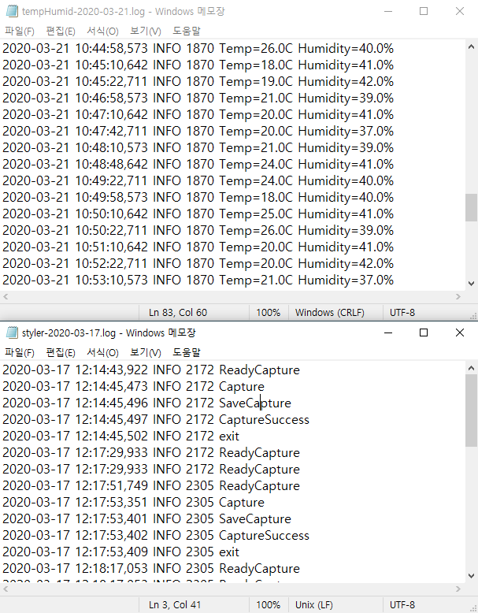



Function
IoT기기 사용 기록의 시각화
각 센서별 로그파일
시각화
&
웹
Notes:
CCTV/지문인식/형광등/온습도센서, 웹캠(스타일러)에서 수집한 로그파일을 바탕으로 시각화하는 작업
언어는 파이썬을 사용
시각화를 위해 사용한 라이브러리는 판다스, 맷플롯립
웹 프레임워크로는 flask

Slide 29
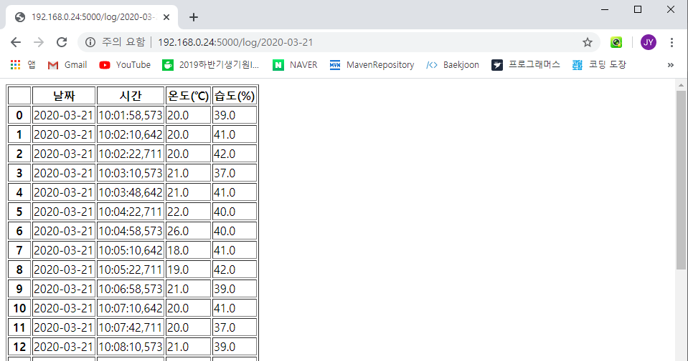
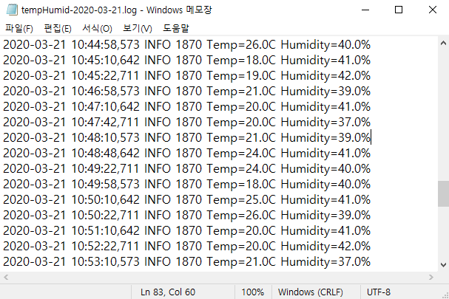
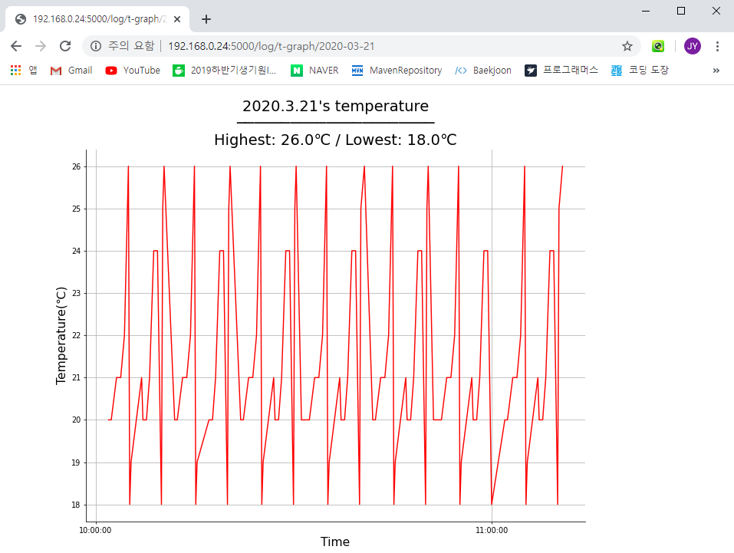
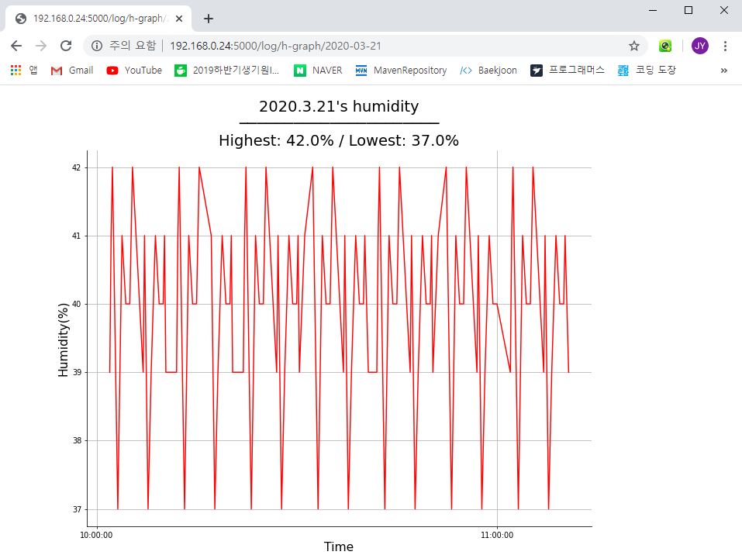
Function
IoT기기 사용 기록의 시각화 with Flask
Notes:
온습도 센서 로그의 예
판다스는 csv, txt 파일 등을 불러와 데이터 structure를 만들고 데이터 분석에 사용하는 라이브러리로서,
간단하게 데이터프레임을 만들 수 있음
맷플롯립은 정적, 동적, 반응형 시각화를 구현할 수 있는 파이썬 라이브러리
판다스를 사용해 만든 데이터프레임을 가져와 꺽은선 그래프를 그린 것

Slide 30
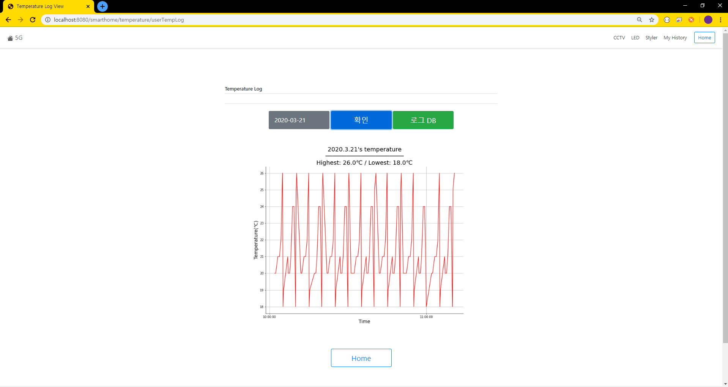
Function
IoT기기 사용 기록의 시각화 on Client Page
Notes:
위와 같은 과정을 거쳐 만든 데이터프레임과 그래프가
사용자 페이지에서 보여진 화면
서버에서 bootstrap 등을 이용하여 페이지상의 정렬, 스타일 등을 적용하여 나타낸 결과

Slide 31
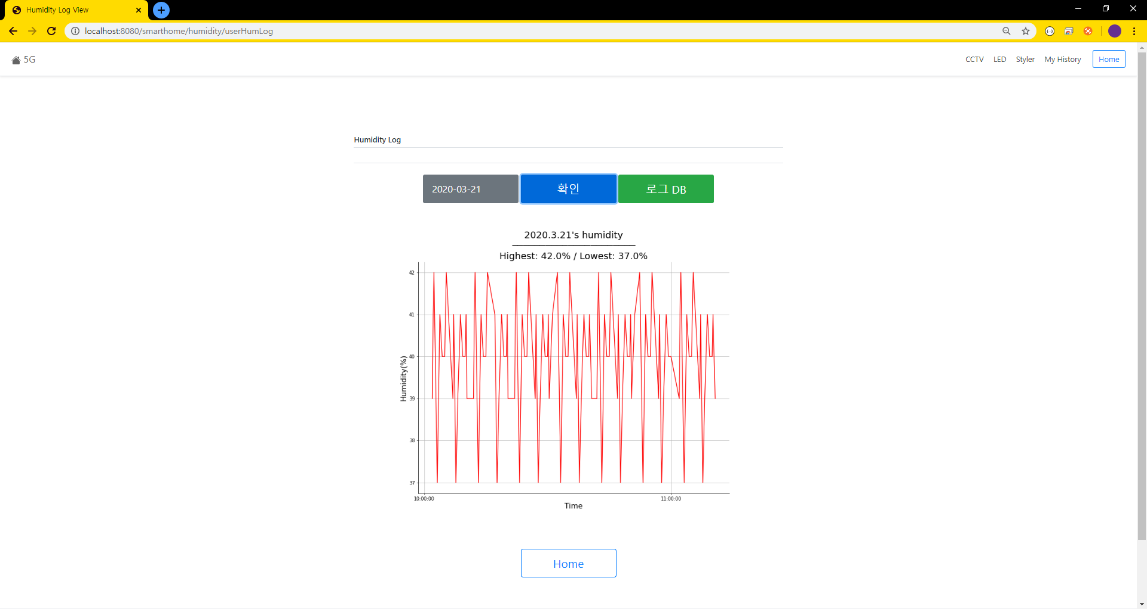
Function
IoT기기 사용 기록의 시각화 on Client Page
Notes:
위와 같은 과정을 거쳐 만든 데이터프레임과 그래프가
사용자 페이지에서 보여진 화면
서버에서 bootstrap 등을 이용하여 페이지상의 정렬, 스타일 등을 적용하여 나타낸 결과

Slide 32
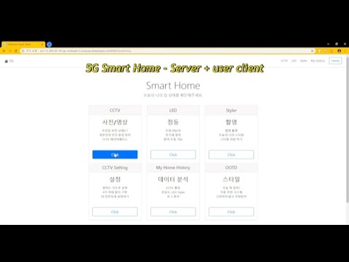
Demonstration
Web Server + User Client page 시연

Slide 33

Epilogue
지문인식 센서
TX/RX
통신 교차 연결
초음파 센서 측정 오류
전선 연장
Flask와 서버 통신
온&습도 센서 측정 오류
코드가
안돌아가요...
USB 마이크 연결까지 2주
OpenCV Library 설치 시간: 3시간
AWS RDS
시간 오류
통신 문제
Notes:
2020.03.25: 김주연 - 테마 적용, 이 페이지에서는 프로젝트중에서 힘들었던 점 간단히 표현했으면 좋겠습니다.

Slide 34

Thank you

